Slide 1

UD 10 Gestión de archivos, directorios y dispositivos en Linux
SISTEMAS INFORMÁTICOS
Técnico de Grado Superior Desarrollo de Aplicaciones Web
2023-24
J. Mario Rodríguez
jrodper183e@g.educaand.es

Slide 2

Objetivos
Introducción GNU/Linux
Discos y particiones
Montaje de dispositivos de almacenamiento
Archivos. Búsquedas de archivos. Papelera de reciclaje
Gestión de archivos y directorios mediante línea de comando (CLI)
Copias de seguridad
Programación de tareas

Slide 3

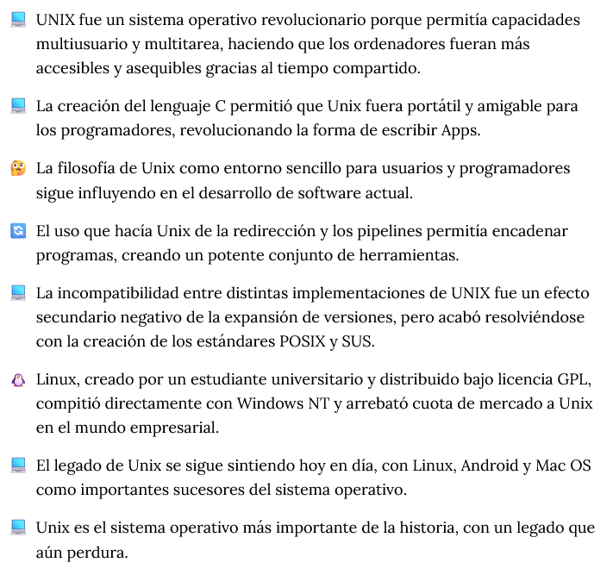
Recordamos…
https://eightify.app/es/summary/technology-history/why-unix-is-the-most-important-operating-system-in-history

Slide 4
En 1969 nace Unix, un sistema operativo multitarea y multiusuario desarrollado por Ken Thompson, Dennis Ritchie y otros en los Laboratorios Bell de AT&T. En 1973 fue reescrito en C por Dennis Ritchie. Este cambio marcó un hito importante, ya que permitió que el sistema operativo pudiera ser portado y adaptado más fácilmente para funcionar en diferentes tipos de máquinas.
Durante la década de 1970-1980, Unix creció en popularidad en entornos académicos y empresariales.
Diferentes grupos comenzaron a crear sus propias versiones de Unix, lo que dio lugar a dos ramas importantes: - System V, derivado directamente de la versión original de AT&T - BSD (Berkeley Software Distribution), que fue desarrollado por la Universidad de California en Berkeley.
Para abordar el problema de la incompatibilidad entre los sistemas Unix, se creó un estándar que definía interfaces de programación de aplicaciones (API) compatibles con Unix: POSIX (Portable Operating System Interface),.
En 1991, un estudiante finlandés llamado Linus Torvalds comenzó a trabajar en su propio núcleo de sistema operativo como un proyecto personal, inspirado en Minix, un sistema tipo Unix creado por Tanenbaum con fines educativos. Torvalds publicó el código de su núcleo en Internet y lo denominó «Linux». Desarrolladores de todo el mundo comenzaron a contribuir al proyecto, y junto con las herramientas del proyecto GNU de la Free Software Foundation, liderado por Richard Stallman, el sistema operativo completo conocido como GNU/Linux tomó forma.
Linux se expandió en la década de 1990 gracias a su naturaleza de código abierto, lo que permitió que múltiples desarrolladores y empresas construyeran sus propias distribuciones adaptadas a distintas necesidades. Algunas de las primeras y más influyentes distribuciones de Linux incluyeron Slackware, Debian y Red Hat Linux, que se convertiría en una de las primeras empresas en ofrecer soporte profesional para Linux.
El modelo de desarrollo colaborativo de Linux y su naturaleza de código abierto condujeron a una rápida evolución del sistema operativo. Proliferaron las distribuciones, cada una ofrece diferentes entornos de usuario, sistemas de gestión de paquetes y filosofías de diseño.
https://administraciondesistemas.com/historia-y-evolucion-de-unix-la-llegada-de-linux/

Slide 5
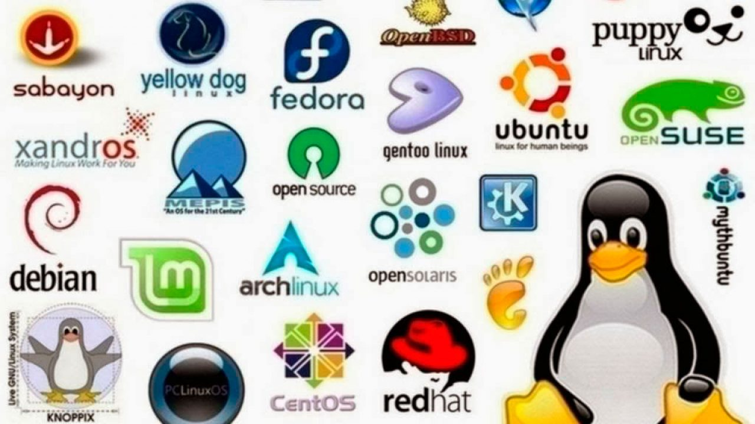

Slide 6
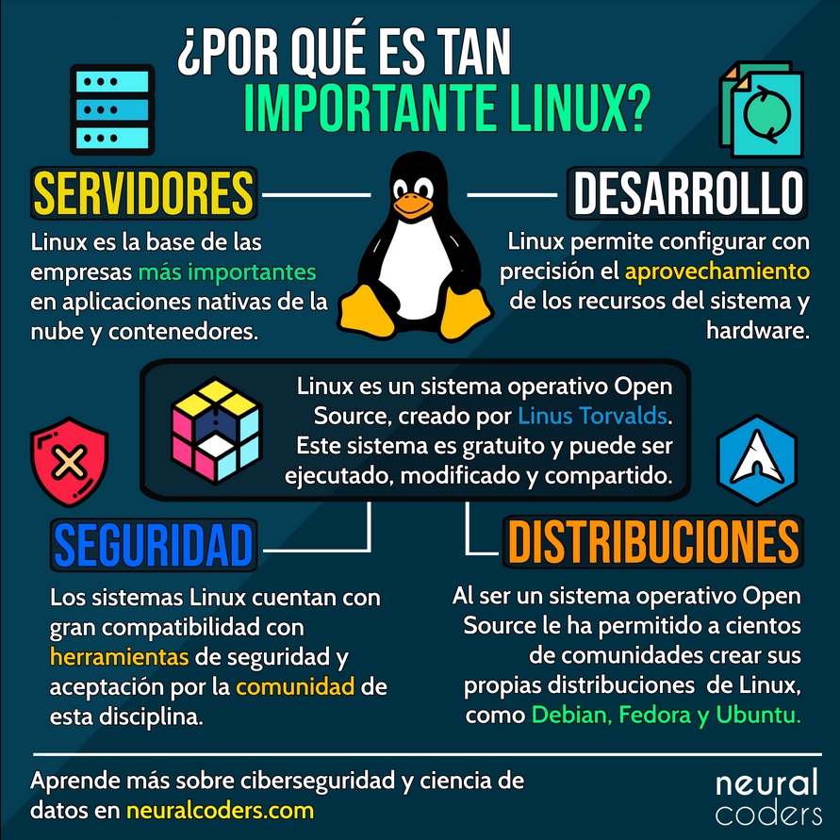

Slide 7
Diferencias clave entre Windows y Linux I
GNU/Linux, al estar basado en Unix, se caracteriza por su eficiente y robusta gestión de archivos, directorios y dispositivos.
A diferencia de Windows, que utiliza letras de unidad (C:, D:, etc.), en GNU/Linux, todo se organiza jerárquicamente en un único árbol de directorios, siguiendo el estándar de la jerarquía del sistema de archivos de Linux. En este sistema de archivos, el directorio raíz se representa como "/", y a partir de aquí se ramifican todos los demás directorios y archivos del sistema.
Algunos de los directorios más importantes son:
/bin: archivos binarios ejecutables del sistema.
/etc: archivos de configuración del sistema.
/home: directorios personales de cada usuario.
/dev: archivos de dispositivo, que representan discos duros, impresoras, etc.

Slide 8
Diferencias clave entre Windows y Linux II
GNU/Linux utiliza un sistema de permisos basado en usuarios y grupos para controlar el acceso a archivos y directorios, lo que proporciona un alto nivel de seguridad y control sobre los datos del sistema.
GNU/Linux ofrece una amplia gama de herramientas de línea de comandos (CLI).
GNU/Linux utiliza sistemas de archivos extensibles, ext4, que ofrecen características avanzadas como journaling (registro de transacciones), soporte para tamaños de archivo y sistema de archivos muy grandes, así como la posibilidad de asignar permisos de archivo a nivel de archivos individuales. Estas características hacen que los sistemas de archivos extensibles sean ideales para entornos donde la integridad y la confiabilidad de los datos son críticas, como servidores y sistemas de almacenamiento de datos. NTFS tiene limitaciones en funcionalidades avanzadas de administración.

Slide 9

¿Habéis oído hablar de BSOD?

Slide 10
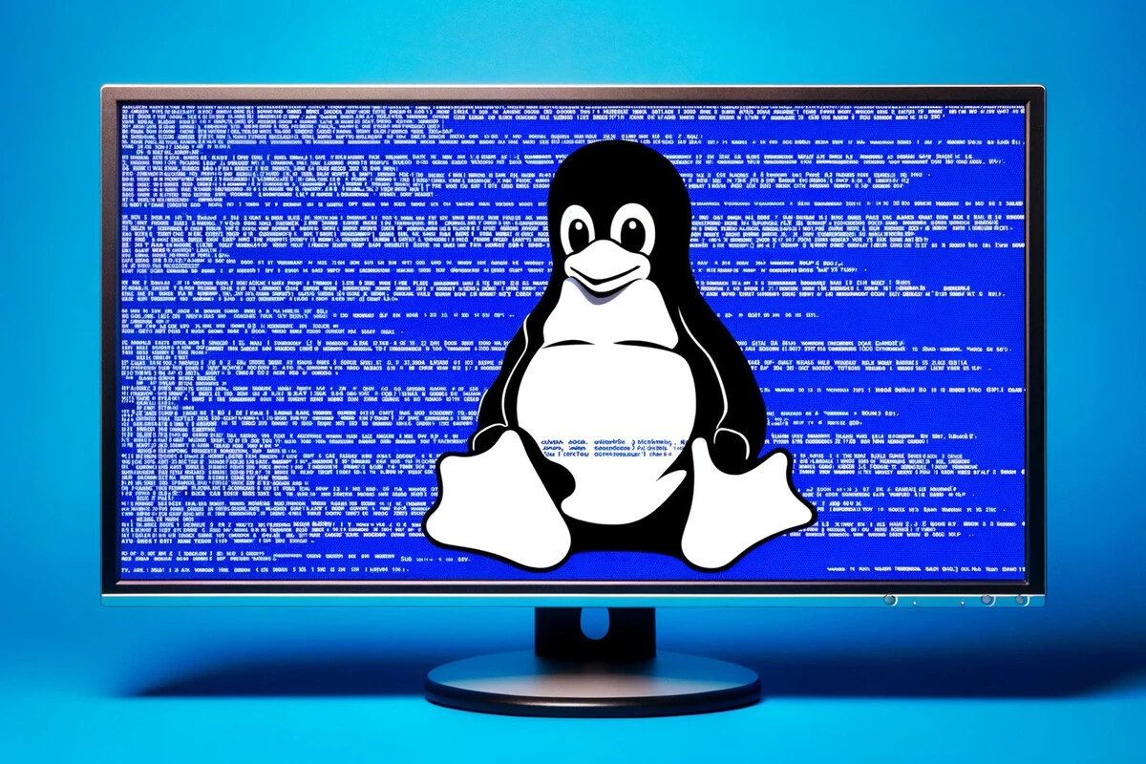
https://www.genbeta.com/linux/pantallazo-azul-windows-llegara-tambien-a-linux-mano-software-creado-empleado-microsoft

Slide 11

¿Cómo se lleva a cabo el arranque de sistema en Linux?

Slide 12
Sistema de arranque de Linux I
En la mayoría, pero no es el único
SystemD es el administrador de servicios y sistemas en Linux, y la estandarización de la mayoría de distribuciones de Debian y Red Hat.
Características:
Paralelismo: puede iniciar servicios en paralelo, lo que acelera el proceso de arranque.
Dependencias: puede establecer dependencias entre servicios, para iniciarlos en el orden correcto.
Unidades: utiliza un sistema de unidades para describir el comportamiento del sistema y de los servicios.
Registros: utiliza un sistema de registros central para registrar los eventos del sistema.
Systemd se basa en un modelo de unidades para describir el comportamiento del sistema y de los servicios. Cada unidad es un archivo de texto que contiene información sobre un servicio o una función del sistema.
Las unidades se pueden clasificar en tres tipos principales:
Servicios: describen servicios que se ejecutan en segundo plano.
Objetos: describen objetos del sistema, como puntos de montaje o dispositivos de almacenamiento.
Objetivos: Las unidades de objetivo describen un conjunto de unidades que se inician juntas.

Slide 13
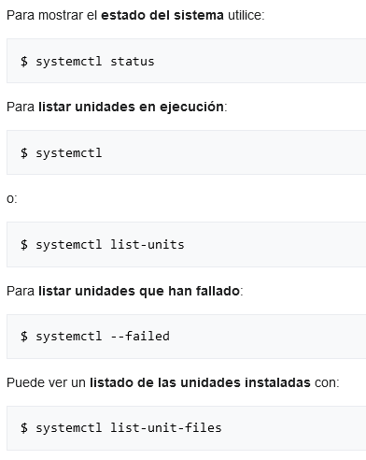
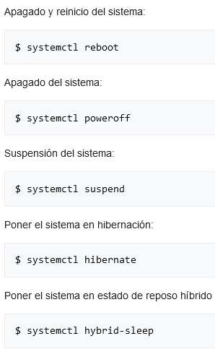
Sistema de arranque de Linux II
https://es.wikipedia.org/wiki/Systemd

Slide 14
Archivos I
En Linux todo es un archivo.
Tanto el hardware como el software está almacenando como un archivo y es es necesario “montar” o “desmontar” un dispositivo. La estructura lógica es independiente de la estructura del hardware. Por lo tanto, no depende de si el ordenador tiene 1, 3 o 5 discos duros para crear las unidades c:\ d:\ e:\...
Todo el sistema Linux tiene por origen la raíz o root, representada por / y bajo ese directorio se localizan todos los demás archivos accesibles en el sistema operativo.
Por ejemplo, queremos acceder a un pendrive: este es montado al sistema como un subdirectorio. En ese subdirectorio se localizará el contenido del dispositivo cuando se encuentre montado y no encontraremos nada en caso contrario.
Para obtener la lista de dispositivos montados en el sistema, simplemente hacemos uso del comando mount en la consola.

Slide 15

Archivos II
El estándar de jerarquía del sistema de ficheros (o FHS, del inglés Filesystem Hierarchy Standard) es una norma que define los directorios principales y sus contenidos en el sistema operativo GNU/Linux y otros sistemas de la familia UNIX.
Se diseñó originalmente en 1994 para estandarizar el sistema de archivos de las distribuciones de GNU/Linux, basándose en la tradicional organización de directorios de los sistemas UNIX. En 1995 se amplió el ámbito del estándar a cualquier UNIX que se adhiriese voluntariamente.

Slide 16
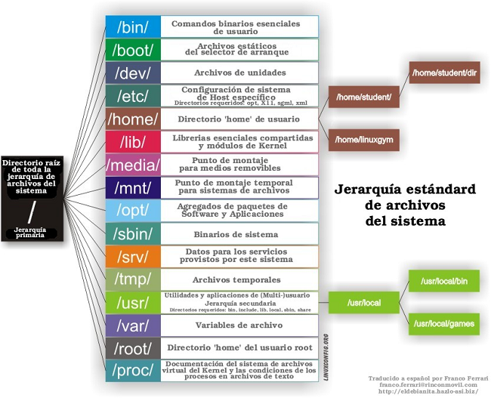
Archivos III

Slide 17
Discos y particiones I
Linux admite varios sistemas de archivos, como ext4, XFS y Btrfs, lo que permite a los usuarios elegir el más adecuado para sus necesidades específicas al formatear las particiones. La flexibilidad en la gestión de discos y particiones es una de las características destacadas de Linux
Los discos físicos, como unidades de disco duro o SSD, se representan como archivos en el directorio /dev.
Por ejemplo, /dev/sda para el primer disco SATA.
Las particiones en estos discos se representan como /dev/sda1, /dev/sda2, etc.
La herramienta fdisk o su sucesor más moderno, parted, se utilizan para crear, eliminar y gestionar particiones en Linux.
https://serverspace.io/es/support/help/mounting-a-disk-and-creating-partitions-in-linux/

Slide 18
Discos y particiones II
fsck (File System Consistency Check) es una herramienta fundamental en sistemas Unix y Linux que se utiliza para verificar y reparar la integridad de los sistemas de archivos. Se encarga de buscar y corregir problemas en el sistema de archivos, como bloques dañados, inodos incorrectos y otros errores que podrían surgir debido a cortes de energía, reinicios incorrectos u otros problemas.
tune2fs es una herramienta en línea de comandos que nos permite modificar parámetros de los sistemas de archivos ext2/ext3/ext4.

Slide 19
Discos y particiones III
du (disk usage) permite conocer el tamaño de un directorio.
df nos ofrece información sobre las particiones de nuestro sistema, la más importante es el espacio total de la partición, el porcentaje que ya está usado y la cantidad que nos queda libre. La opción más usada es la –h (legible por humanos).
Otras herramientas para estadísticas de uso de disco: sysstat, iotop, vmstat

Slide 20
Permisos
En los sistemas Unix, se mantiene una política de permisos sobre los archivos. A fin de controlar el acceso, que pueden hacer sobre ello y quien puede hacerlo. Los permisos se identifican con letras y se establecen de esta manera:
r: permiso para lectura del archivo.
w: permiso para escritura del archivo.
x: permiso para ejecutar el archivo.
Cada permiso en Linux puede ser aplicado:
- a los dueños de archivos
- al grupo que pertenece el dicho dueño
- al resto de los usuarios
Esto permite que este mecanismo de seguridad funcione perfectamente en grupos de trabajo con diferentes responsabilidades (multiusuarios).

Slide 21
Usuario root
La cuenta root o de superusuario es la cuenta con los permisos más elevados: tiene permisos de lectura, escritura y ejecución de cualquier aplicación del sistema.
Linux separa la cuenta de superusuario (root) de la cuenta de usuario normal.
Para hacer algo con privilegios de superusuario se utiliza SU y SUDO.
Esto hace que, al menos psicológicamente hablando, tengamos la noción de que estamos haciendo algo más serio con nuestro sistema.
SU, del inglés substitute user (cambiar usuario).
su
su [nombre del usuario]
https://www.softzone.es/linux/tutoriales/root/

Slide 22
sudo en Linux
En algunas distribuciones de Linux la cuenta de superusuario viene desactivada por defecto. En estos casos, la cuenta de usuario que creamos al instalar la distribución no es la misma que la cuenta de root o superusuario, sino que pertenece al grupo de administradores.
Para obtener privilegios de root se utiliza el comando SUDO. Sudo o Super User Do permite a los usuarios ejecutar comandos y ficheros con los permisos de seguridad de otro usuario (principalmente con los privilegios del usuario root).
Sudo sirve para elevar privilegios temporalmente, con el fin de ejecutar comandos o archivos que requieren permisos especiales.
Algunos comandos de Sudo Linux
sudo -l
sudo -i
sudo -s
https://keepcoding.io/blog/que-es-sudo-en-linux/

Slide 23
¿Qué es un INODO?

Slide 24
INODOS I
Un inodo es una estructura de datos que almacena información sobre un archivo de nuestro sistema de archivos. No tiene nombre y se identifica mediante un número entero único.
El nombre al cual apunta el inodo es guardado en una tabla que guarda el kernel. Cada inodo únicamente puede contener datos de un solo archivo del sistema de archivos.
Por lo tanto, si tenemos 4 archivos y 4 directorios estaremos usando 8 inodos.
Un inodo contiene los metadatos de un archivo de nuestro sistema de archivos.
https://blog.carreralinux.com.ar/2020/05/que-son-los-inodos/

Slide 25
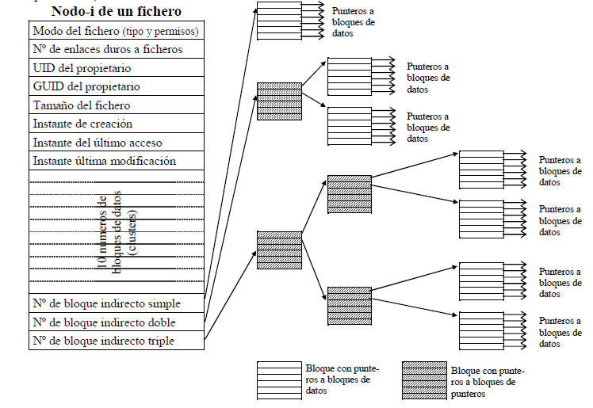
INODOS II

Slide 26
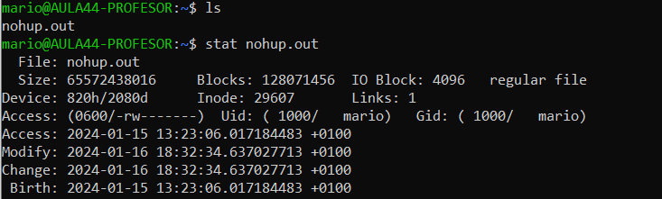
INODOS III
El comando stat podemos consultar la información que un inodo guarda sobre un archivo o directorio:

Slide 27
INODOS IV
ls –li
Comprobar número de inodo de los archivos
df –i
Comprobar uso de inodos

Slide 28
Enlaces
Un enlace (link) es una asociación entre un nombre de archivo y un i-nodo. Los sistemas UNIX ofrecen dos tipos de enlaces: duros (hard links) y simbólicos (soft links).
Los enlaces duros son enlaces directos entre un nombre de archivo y un i-nodo. ln archivo.txt nuevo_nombre.txt
Los enlaces simbólicos usan un archivo auxiliar como un apuntador a otro archivo. ln -s archivo.txt nuevo_nombre.txt
https://www.fpgenred.es/GNU-Linux/enlaces_duros_y_simblicos.html https://javiermartinalonso.github.io/linux/2018/01/16/linux-enlaces-fisicos-simbolicos.html

Slide 29
Búsquedas
¿Cómo buscar un archivo en Linux?
¿Puedo buscar por inodo?
¿Qué son los wildcards?

Slide 30
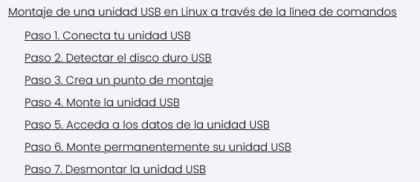
Dispositivos de almacenamiento I
https://aprenderlinux.org/como-montar-una-unidad-usb-en-linux/

Slide 31
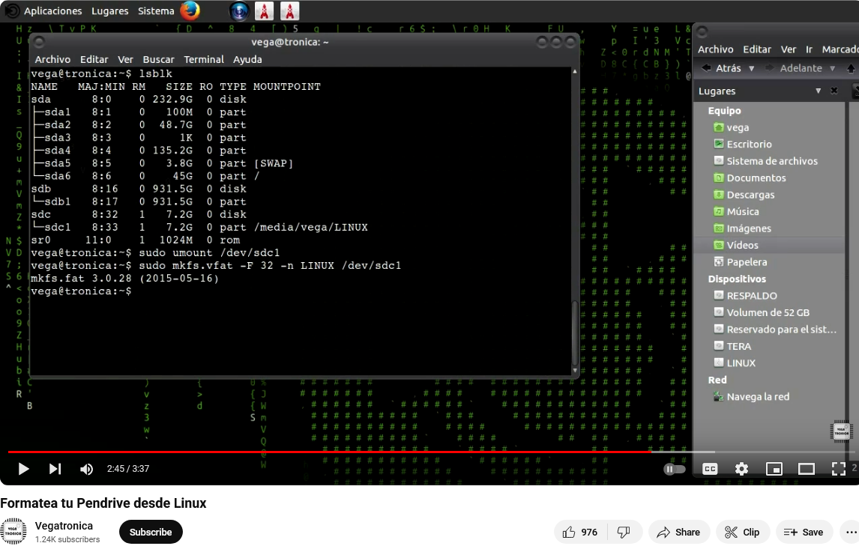
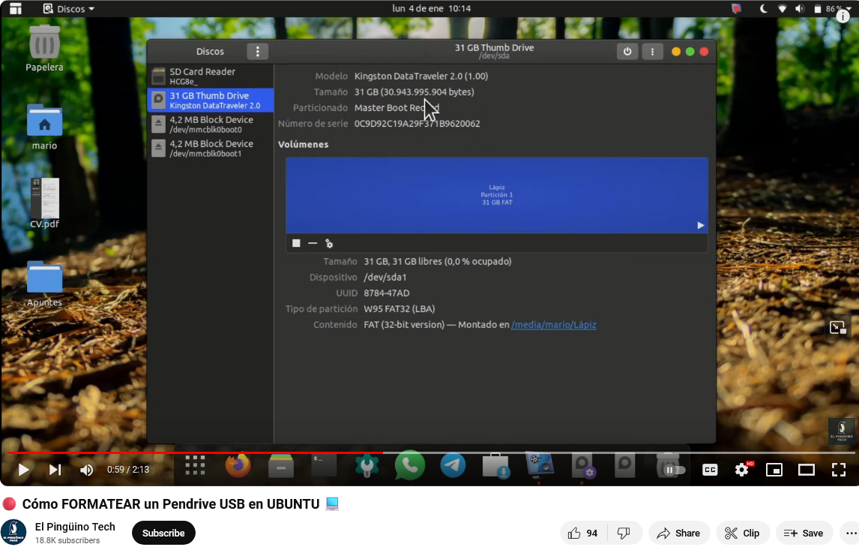
Dispositivos de almacenamiento II

Slide 32

Papelera de reciclaje
/dev/null
Trash-cli https://atareao.es/podcast/una-papelera-para-el-terminal/
Ubuntu /home/tu_usuario/.local/share/Trash
https://blog.desdelinux.net/que-es-devnull-y-como-puede-ayudarte/

Slide 33
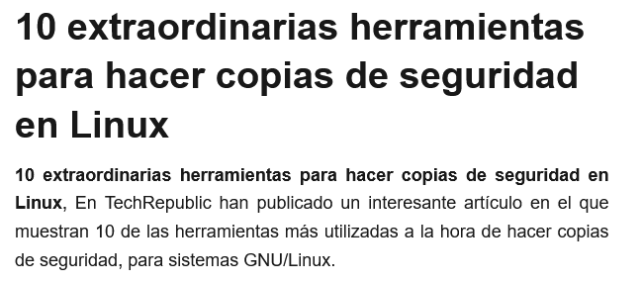
Copias de seguridad
El comando dd nos permite hacer copias seguridad
sudo dd if=origen of=destino
Data Duplicator es una herramienta de bajo nivel que permite realizar copias de seguridad, clonar discos y particiones, crear discos de arranque, hacer backup del primer sector del disco, etc.
https://ayudalinux.com/comando-dd-que-es-y-como-usarlo/ https://keepcoding.io/blog/que-es-y-como-usar-el-comando-dd-en-linux/ https://www.dragonjar.org/10-extraordinarias-herramientas-para-hacer-copias-de-seguridad-en-linux.xhtml

Slide 34
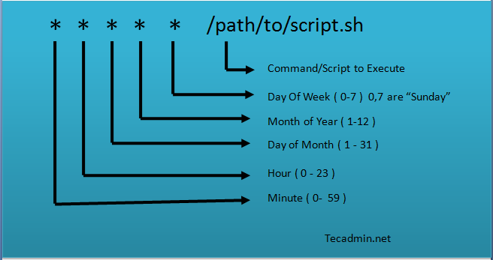
Programación de tareas
cron y crontab
https://www.redeszone.net/2017/01/09/utilizar-cron-crontab-linux-programar-tareas/

Slide 35
Comandos
ls: Lista los archivos y directorios en el directorio actual.
cd: Cambia el directorio actual.
pwd: Muestra la ruta del directorio actual.
mkdir: Crea un nuevo directorio.
rmdir: Elimina un directorio vacío.
touch: Crea un archivo vacío o actualiza la fecha de modificación de un archivo existente.
rm: Elimina archivos o directorios.
cp: Copia archivos y directorios.
mv: Mueve o renombra archivos y directorios.
cat: Muestra el contenido de un archivo.
less: Permite ver el contenido de un archivo de forma paginada.
head: Muestra las primeras líneas de un archivo.
tail: Muestra las últimas líneas de un archivo.
grep: Busca patrones en archivos.
chmod: Cambia los permisos de acceso a archivos y directorios.
chown: Cambia el propietario de archivos y directorios.
sudo: Ejecuta un comando con privilegios de superusuario.
df: Muestra el espacio en disco disponible en cada partición.
du: Muestra el uso del espacio en disco de archivos y directorios.
man: Muestra el manual de un comando específico.
https://www.ionos.es/digitalguide/servidores/configuracion/comandos-de-linux-la-lista-fundamental/

Slide 36
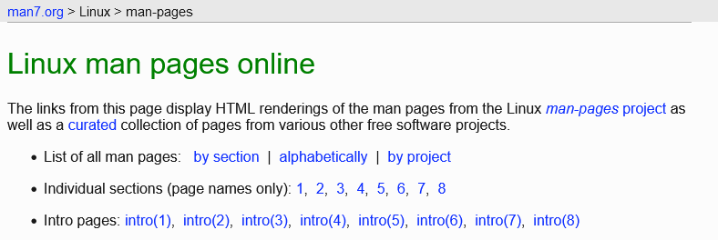
Ayuda en linux
man
man comando
También online:

Slide 37

Reflexiones finales…

